Slide 1





Maquillaje Creativo
ANDREA MACHUCA
11-ELY

Slide 2



Instrucciones
En este juego les estaré entregando un papel a cada jugador,
que contiene un dibujo de una forma del párpado y ahí ustedes crearán un maquillaje de su preferencia y con cualquier color, tendrán 10:00 minutos para realizarlo no habrán ganadores ya que es más de creatividad.

Slide 3



Materiales

Slide 4

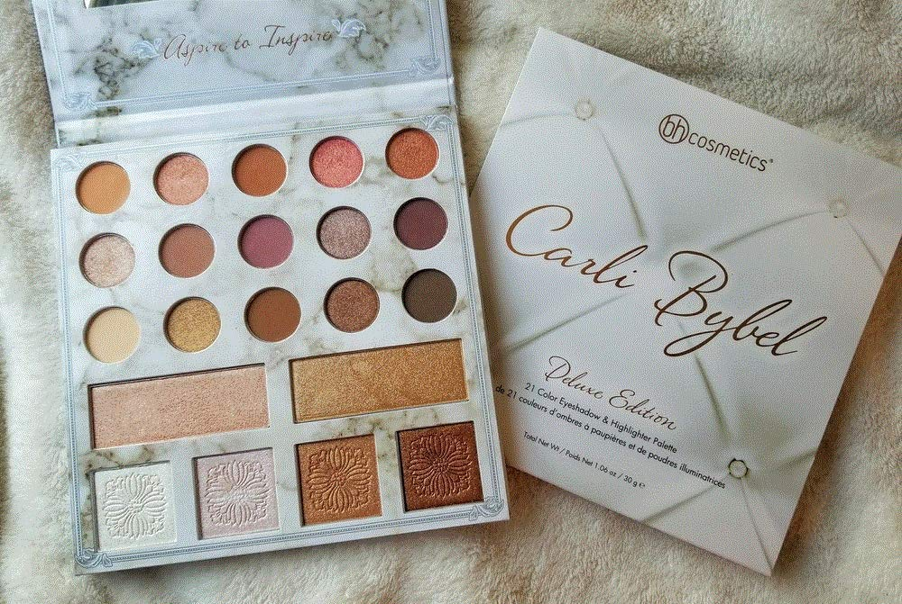


Slide 5


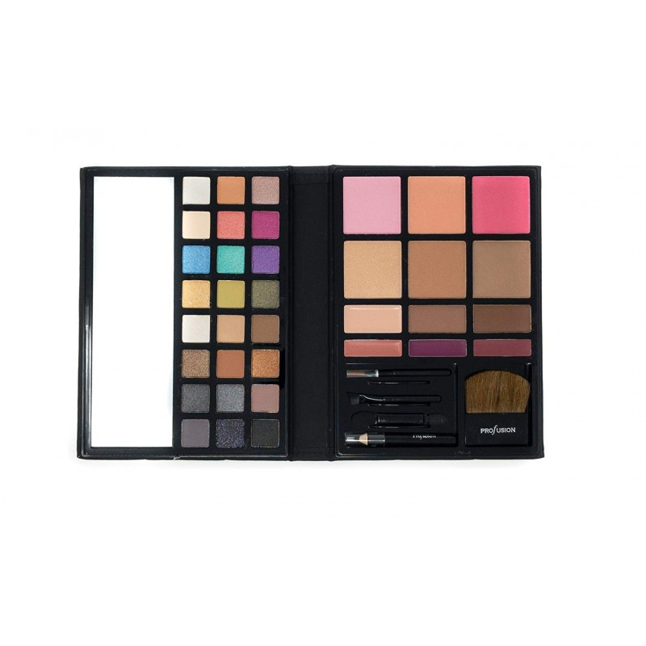


Slide 6


